Slide 1
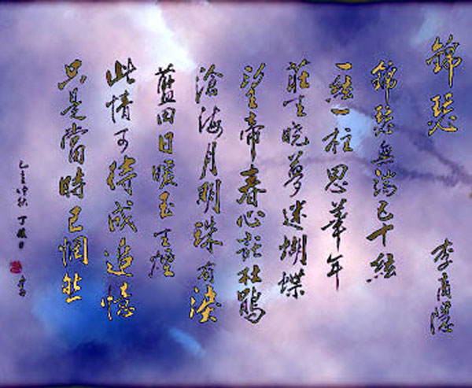


Slide 2
旷世情种李商隐
李商隐(约813—约858)晚唐诗人。与杜牧齐名,被称为“小李杜”。字义山，号玉溪生、樊南生，出身小官僚家庭。曾三次应进士考,终得中进士。曾任县尉、秘书郎和川东节度使判官等职。因受牛李党争影响，被人排挤，潦倒终身。他的诗作，主要成就在诗歌的艺术上，特别是他的近体律绝，其中的优秀篇章都具有深婉绵密、典丽精工的艺术特色。唐代诗人，晚唐乃至整个唐代，李商隐是为数不多的刻意追求诗美的作者。李商隐擅长诗歌写作，骈文文学价值也很高，和杜牧合称"小李杜"，与温庭筠合称为"温李"。其诗构思新奇，风格秾丽，尤其是一些爱情诗和无题诗写得缠绵悱恻，优美动人，广为传诵。但部分诗歌过于隐晦迷离，难于索解，至有"诗家总爱西昆好，独恨无人作郑笺"之说。

Slide 3
【伉俪深情】
李商隐婚后就陷入牛(僧儒)李(德裕)党争之中，致使他“虚负凌云万丈才，一生襟抱未曾开”。令狐楚及其子令狐绹属牛党，王茂元属李党。义山竟做了属于李党的王茂元的女婿，所以牛党的人，从此瞧不起义山。他背恩，更加嫌恶他。大中五年（公元851年）李氏夫人去世，李商隐写了一些诗怀念她，甚至独居至死。如：
《花·妻死之后作》
高阁客竟去，小园花乱飞。
参差连曲陌，迢递送斜晖。
肠断未忍扫，眼穿仍欲稀。
李诗广纳前人所长，承杜甫七律的沉郁顿挫，融齐梁诗的华丽秾艳（艳丽；艳美。 ），学李贺诗的鬼异幻想，形成了他深情、缠绵、绮丽、精巧的风格。李诗还善于用典，借助恰当的历史类比，使隐秘难言的意思得以表达。

Slide 4
旷世情种李商隐
无题
相见时难别亦难，东风无力百花残。
春蚕到死丝方尽，蜡炬成灰泪始干。
晓镜但愁云鬓改，夜吟应觉月光寒。
蓬山此去无多路，青鸟殷勤为探看。
昨夜星辰昨夜风，画楼西畔桂堂东。
身无彩凤双飞翼，心有灵犀一点通。
隔座送钩春酒暖，分曹射覆蜡灯红。
嗟余听鼓应官去，走马兰台类转蓬。

Slide 5
旷世情种李商隐
这首诗为李商隐46岁时所作，据说怀恋一个赠予锦瑟的女子。是令狐楚婢女也好，是当时贵人爱姬也罢。正如《玉溪生诗集笺注》说：“吐词含味，妙臻神境，令人知其意而不敢指其事以实之。”，“透彻玲珑，不可凑泊。如空中之音，相中之色，水中之月，镜中之花，言有尽而意无穷”。

Slide 6
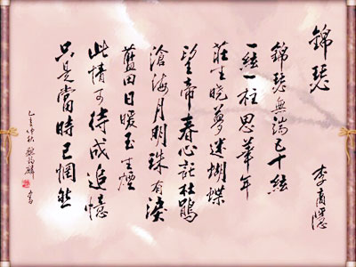
“锦瑟”或名“无题”，题目“锦瑟”是取句首两字，是一首广为传诵的诗。

Slide 7
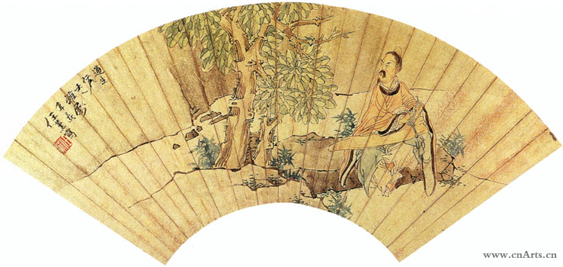
锦瑟无端五十弦,一弦一柱思华年.
锦瑟啊,你没来由地为什么竟有五十根弦,那弦弦柱柱所奏出的悲音使我不由自主地思忆起那逝去的盛岁年华.

Slide 8

首联
“锦瑟无端五十弦，一弦一柱思华年。”
诗人以“锦瑟”喻美好的“华年”，以“思”引发“无端”之问，开门见山，点出自己因回首青春往事而引发的一声感慨。
起兴 比喻

Slide 9
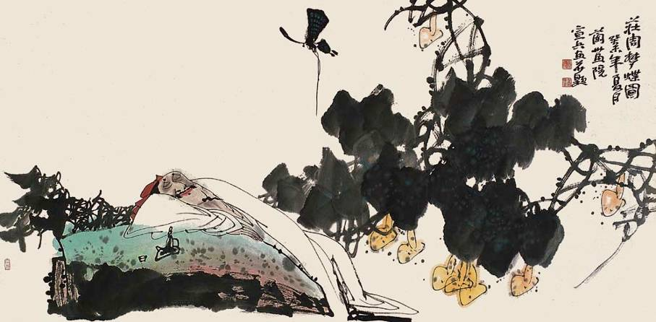
诗生晓梦迷蝴蝶,望帝春心托杜鹃.
象庄生梦化蝴蝶，变幻迷离，晓梦醒来，转眼成空.象望帝身死化魂，满腔的春情春恨，都托于泣血悲啼的杜鹃．
昔者庄周梦为蝴蝶,栩栩然蝴蝶也,自喻适志欤?俄而觉,则蘧蘧然周也．不知周之梦为蝴蝶欤？蝴蝶之梦为庄周欤？

Slide 10
典故、传说简释
1、庄周梦蝶
从前有一天，庄周梦见自己变成了蝴蝶，一只翩翩起舞的蝴蝶。自己非常快乐，悠然自得，不知道自己是庄周。一会儿梦醒了，却是僵卧在床的庄周。不知是庄周做梦变成了蝴蝶呢，还是蝴蝶做梦变成了庄周呢？ 这则寓言是表现庄子齐物思想的名篇。庄子认为人们如果能打破生死物我的界限，则无往

Slide 11
典故、传说简释
而不快乐。它写得轻灵飘渺，常为哲学家和文学家所引用。
2、望帝啼鹃
望帝，古代神话中蜀王杜宇的称号。传说他因水灾让位给他的臣子，自己隐居山中，死后灵魂化为杜鹃，啼声非常悲凄。

Slide 12
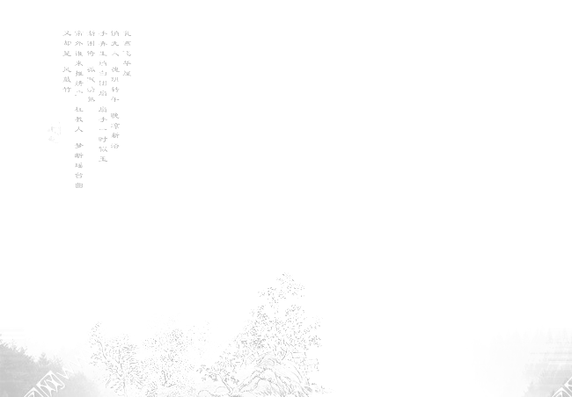
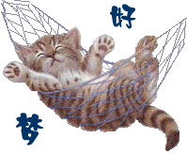
颔联
“庄生晓梦迷蝴蝶，望帝春心托杜鹃。”
“庄生梦蝶”包含了诗人美好却又十分虚缈的心灵寄托；迷之陶醉。
“杜鹃啼血”包含了诗人无限的悲感、难
言的愁绪与怨愤。醒之伤感。
而“晓、春”又似乎蕴含了诗人对人生之
路的光明与生机的一种期盼。
典故 传说

Slide 13
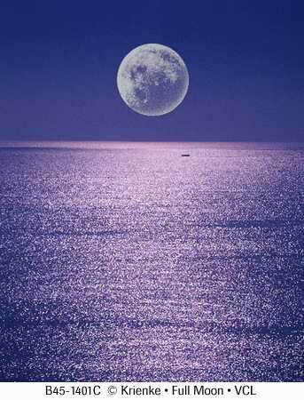
沧海月明珠有泪,蓝天日暖玉生烟.
象青苍的大海之中 明月映照着寂寂流泪的遗珠，象蓝 田玉山之上升起丝丝缕缕可望不可及的青烟．

Slide 14

典故、传说简释
鲛人泣泪
《博物志》里有海中鲛人泣泪成珠的故事。
暖玉生烟
传说蓝田美玉深埋地下，不为人所见，但它那温润的精气却能透过泥土，烟雾般升腾到空中。

Slide 15

“沧海月明珠有泪，蓝田日暖玉生烟。”
颈联
典故 传说
“沧海、明月、明珠、泪珠”，这一连串凭借联想交融起的意象，幻化成了一个难以分辨的可望而不可即的又带有哀婉的妙境；
“蓝田日暖玉生烟”代表了一种异常美好的理想景色，只是它可远观不可近玩的迷幻。
此联用阴阳冷暖的不同境界展现了诗人高洁的感情、执著的爱慕和无尽的哀思与怅恨。

Slide 16
此情可待成追忆,只是当时已惘然.
这种情境
何须今天
再去追忆，
即便在它
们产生的
当时就让
人不胜惘
然…….！

Slide 17

尾联
直抒胸臆
“此情可待成追忆，只是当时已惘然。”
如此哀怨怅恨的情怀哪里是现在回忆才感到的啊，在当时就已经令人惘然无措了。既然此等情怀在当时就如此，那么今朝追忆此情又会惹起怎样的怅恨，怎样的哀怨，怎样的苦痛呢？
——诗人直截了当地表达了自己的怅惘苦痛。

Slide 18
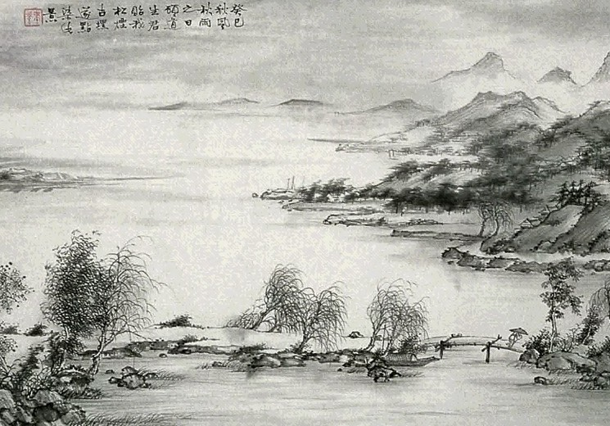
诗的情感：
追忆华年（青春爱情仕途）的迷惘与感伤。
艺术特点：
大量用典（着眼于从原典中生发诗意的联想，借以传递情绪和感受。 ）
哀怨的基调
凄迷的意境
华美的语言

Slide 19

凄迷哀怨寂寥怅惘
身世遭逢如梦似幻
思年华：
才而见弃似沧海遗珠
追求向往烟云漂渺
含蓄蕴藉朦胧深邃
语言绮丽
善用典，工比兴
艺术特点：

Slide 20
无 题
昨夜星辰昨夜风，画楼西畔桂堂东。
身无彩凤双飞翼，心有灵犀一点通。
隔座送钩春酒暖，分曹射覆蜡灯红。
嗟余听鼓应官去，走马兰台类转蓬。

Slide 21
赏析：
所谓“无题”诗，历来有不同看法：有人认为应属于寓言，有人认为都是赋本事的。就李商隐的“无题”诗来看，似乎都是属于写艳情的，实有所指，只是不便说出而已。
此诗是追忆所遇见的艳情场景。先写筵会时地；接着写形体相隔，人情相通；再写相遇的情意绵绵；最后写别后离恨。艳而不俗，真而不痴。

Slide 22
首联写昨夜欢聚。“昨夜星辰昨夜风”是时间：夜幕低垂，星光闪烁，凉风习习。一个春风沉醉的夜晚，萦绕着宁静浪漫的温馨气息。句中两个“昨夜”自对，回环往复，语气舒缓，有回肠荡气之概。“画楼西畔桂堂东”是地点：精美画楼的西畔，桂木厅堂的东边。诗人甚至没有写出明确的地点，仅以周围的环境来烘托。在这样美妙的时刻、旖旎的环境中发生了什么故事，诗人只是独自在心中回味，我们则不由自主为诗中展示的风情打动了。
颔联写今日相思。诗人已与意中人分处两拨儿，“身无彩凤双飞翼”写怀想之切、相思之苦：恨自己身上没有五彩凤凰一样的双翅，可以飞到爱人身边。“心有灵犀一点通”写相知之深：彼此的心意却像灵异的犀牛角一样，息息相通。“身无”与“心有”，一外一内，一悲一喜，矛盾而奇妙地统一在一体，痛苦中有甜蜜，寂寞中有期待，相思的苦恼与心心相印的欣慰融合在一起，将那种深深相爱而又不能长相厮守的恋人的复杂微妙的心态刻画得细致入微、惟妙惟肖。此联两句成为千古名句。

Slide 23
颈联“隔座送钩春酒暖，分曹射覆蜡灯红”是写宴会上的热闹。这应该是诗人与佳人都参加过的一个聚会。宴席上，人们玩着隔座送钩、分组射覆的游戏，觥筹交错，灯红酒暖，其乐融融。昨日的欢声笑语还在耳畔回响，今日的宴席或许还在继续，但已经没有了诗人的身影。宴席的热烈衬托出诗人的寂寥，颇有“热闹是他们的，而我什么也没有”的凄凉。
尾联“嗟余听鼓应官去，走马兰台类转蓬”写人在江湖身不由己的无奈：可叹我听到更鼓报晓之声就要去当差，在秘书省进进出出，好像蓬草随风飘舞。这句话应是解释离开佳人的原因，同时流露出对所任差事的厌倦，暗含身世飘零的感慨。
全诗以心理活动为出发点，诗人的感受细腻而真切，将一段可意会不可言传的情感描绘得扑朔迷离而又入目三分。

Slide 24
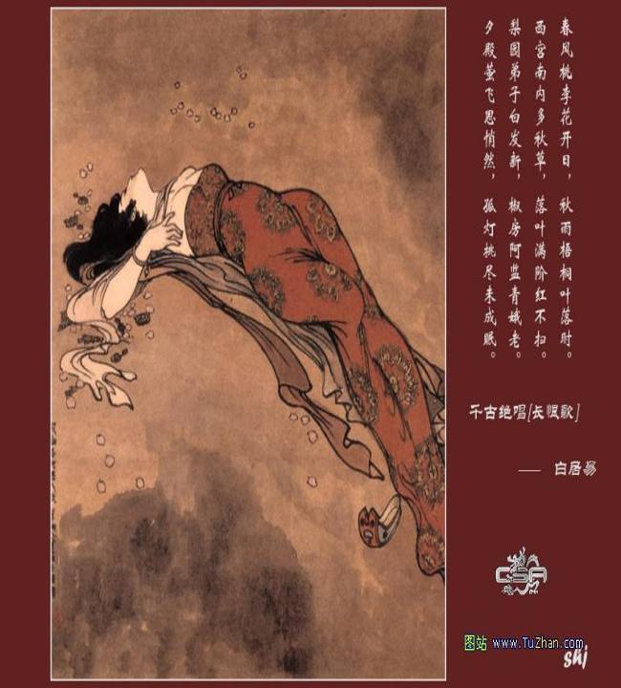

马 嵬
海外徒闻更九州，
他生未卜此生休。
空闻虎旅传宵柝，无复鸡人报晓筹。
此日六军同驻马，当时七夕笑牵牛。
如何四纪为天子，不及卢家有莫愁。

Slide 25
《马嵬（其二）》，是李商隐咏史诗中的佳作。咏史之作，东汉的班固首开其端，但止于叙述史实，平实无华。至晋朝左思《咏史》、陶渊明《咏荆轲》之类，始借题发挥，寄寓怀抱。唐代诗人，如杜甫、刘禹锡等人，则多把咏史与咏怀古迹结合起来，扩大了诗的境界。李商隐的咏史诗，主要写南朝和隋朝覆灭旧事及唐朝国家战乱，总之是以史为鉴，多抒发兴亡之慨。
天宝十五年（756年）6月，安史之乱爆发玄宗逃往四川，至马嵬（陕西兴坪），随行将士不前，杀了杨国忠，并坚决要求处死杨贵妃。不得已令其自缢而死。史称“马嵬之变”

Slide 26
马 嵬
海外徒闻更九州，
他生未卜此生休。
空闻虎旅传宵柝，无复鸡人报晓筹。
此日六军同驻马，当时七夕笑牵牛。
如何四纪为天子，不及卢家有莫愁。
再续前缘，无异于痴心妄想
兖、冀、青、徐、豫、荆、扬、雍、梁
倒叙：一波三折，曲折幽深
今日逃难，
昔日狂欢 对比
既有今日，何必当初？
对比：暗含讽刺
冷峻的责问深刻的讽刺

Slide 27
马 嵬
海外徒闻更九州，
他生未卜此生休。
空闻虎旅传宵柝，无复鸡人报晓筹。
此日六军同驻马，当时七夕笑牵牛。
如何四纪为天子，不及卢家有莫愁。
后人哀之而不鉴之，亦使后人而复哀后人也—杜牧《阿房宫赋》

Slide 28
以史为鉴，抒发兴亡感慨：
沉迷于情色，荒废朝政致使国家陷入动乱，贵为天子却也无力保护自己心爱的女人。

Slide 29
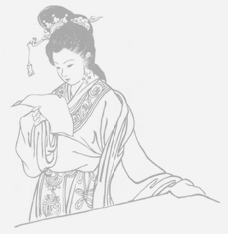
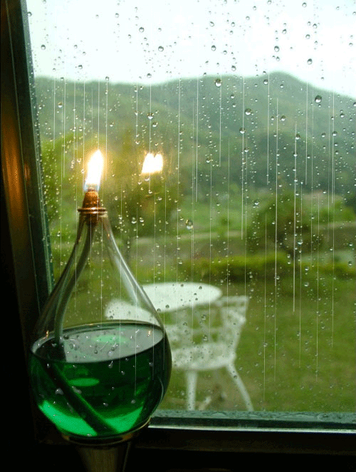
夜雨寄北
君问归期未有期，
巴山夜雨涨秋池。
何当共剪西窗烛，
却话巴山夜雨时。

Slide 30
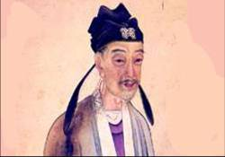
李商隐诗选读
贾生
宣室求贤访逐臣，
贾生才调更无伦。
可怜夜半虚前席，
不问苍生问鬼神

Slide 31
